Slide 1
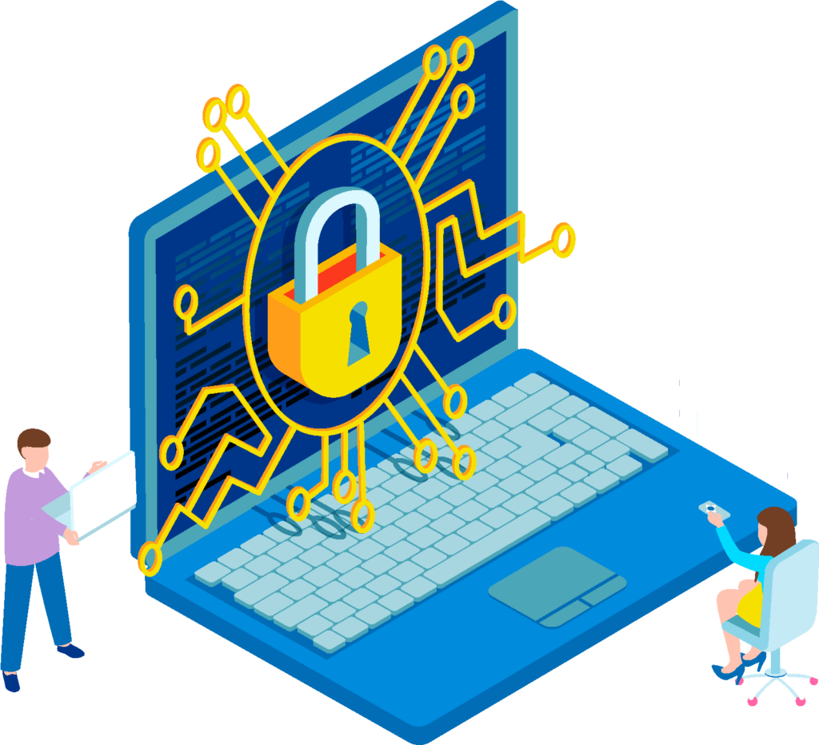
Ψηφιακή ασφάλεια - Συμπεράσματα
Οικοδόμηση ψηφιακής ανθεκτικότητας από την κατασκευή της ψηφιακής ευημερίας και την ασφάλεια προσβάσιμες σε όλους 2022-2-SK01-KA220-ADU-000096888

Slide 2
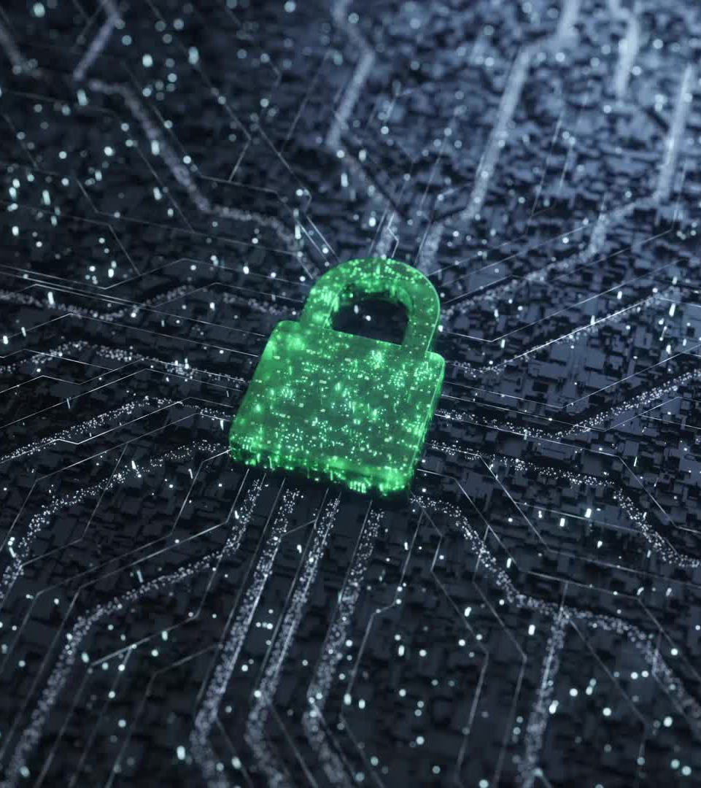
Ψηφιακή ασφάλεια
Η ασφάλεια στο διαδικτυακό περιβάλλον είναι ένα από τα μεγαλύτερα ζητήματα που αντιμετωπίζουν τα άτομα στον σημερινό σύγχρονο κόσμο.
Η προστασία της ταυτότητάς σας, των δεδομένων σας και των συσκευών σας είναι μια αναπόφευκτη πρόκληση που δεν μπορεί να ληφθεί ελαφρά τη καρδία.
Notes:
"Ας ξεκινήσουμε με την κατανόηση του τι πραγματικά σημαίνει ψηφιακή ευημερία. Το θέμα είναι να βρούμε την ισορροπία μεταξύ της χρήσης της τεχνολογίας για να βελτιώσουμε τη ζωή μας και να διασφαλίσουμε ότι δεν θα μας κυριεύσει. Θα διερευνήσουμε πρακτικούς τρόπους για να επιτύχουμε αυτή την ισορροπία".

Slide 3
Υποενότητα 1 Ψηφιακή ταυτότητα και ψηφιακό αποτύπωμα
Η ψηφιακή ταυτότητα είναι η διαδικτυακή μας παρουσία που δημιουργούμε όταν χρησιμοποιούμε ψηφιακά εργαλεία.
Το ψηφιακό αποτύπωμα είναι το "μόνιμο αρχείο" της ψηφιακής μας παρουσίας και της χρήσης των διαδικτυακών υπηρεσιών.
Η γνώση και η αποτελεσματική διαχείριση της ψηφιακής ταυτότητας και του ψηφιακού αποτυπώματος είναι το κλειδί για την ψηφιακή μας ιδιωτικότητα και την ψηφιακή μας ασφάλεια στον ψηφιακό κόσμο.

Slide 4
Ψηφιακή ταυτότητα και ψηφιακό αποτύπωμα - συμβουλές και κόλπα
Χρησιμοποιήστε τις μηχανές αναζήτησης για να ελέγξετε το ψηφιακό σας αποτύπωμα - με βάση το όνομά σας, τους λογαριασμούς σας, τα email σας.
Ελέγξτε τη δραστηριότητά σας στο διαδίκτυο
Απομάκρυνση του αρνητικού ψηφιακού αποτυπώματος από τις μηχανές αναζήτησης.
Διαγραφή και ελαχιστοποίηση των cookies.
Διαγραφή ιστορικού αναζήτησης και περιήγησης.
Μην αποθηκεύετε το όνομα σύνδεσης και τους κωδικούς πρόσβασης στο πρόγραμμα περιήγησης.
Χρησιμοποιήστε εργαλεία ελαχιστοποίησης του ψηφιακού σας αποτυπώματος για να αποκρύψετε την ταυτότητά σας.

Slide 5
Υποενότητα 2 Συνήθειες ψηφιακής ασφάλειας
Στον σημερινό διασυνδεδεμένο κόσμο, οι συνήθειες ψηφιακής ασφάλειας είναι πιο κρίσιμες από ποτέ.
Με την καλλιέργεια ισχυρών συνηθειών ψηφιακής ασφάλειας, όπως η χρήση ισχυρών κωδικών πρόσβασης, η ενεργοποίηση του ελέγχου ταυτότητας δύο παραγόντων και η τακτική ενημέρωση του λογισμικού, μπορούμε να μειώσουμε σημαντικά τον κίνδυνο κυβερνοεπιθέσεων.

Slide 6
Συνήθειες ψηφιακής ασφάλειας - συμβουλές και κόλπα
Διασφάλιση
Βεβαιωθείτε ότι κάθε ένας από τους διαδικτυακούς σας λογαριασμούς διαθέτει έναν ισχυρό, μοναδικό κωδικό πρόσβασης.
Ενημέρωση
Ενημερώστε τακτικά το λειτουργικό σας σύστημα, τα προγράμματα περιήγησης και άλλο λογισμικό.
Να είστε
Να είστε προσεκτικοί όταν κάνετε κλικ σε συνδέσμους ή κατεβάζετε συνημμένα αρχεία από άγνωστα ή ύποπτα μηνύματα ηλεκτρονικού ταχυδρομείου.
Χρήση
Χρησιμοποιήστε έναν ισχυρό κωδικό πρόσβασης για το οικιακό σας δίκτυο Wi-Fi και αποφύγετε τη χρήση του προεπιλεγμένου ονόματος και κωδικού πρόσβασης του δρομολογητή.
Back up
Δημιουργείτε τακτικά αντίγραφα ασφαλείας των σημαντικών δεδομένων σας σε έναν εξωτερικό σκληρό δίσκο ή μια ασφαλή υπηρεσία cloud.
Ελέγξτε το
Ελέγχετε τακτικά τις τραπεζικές καταστάσεις, τις πιστωτικές αναφορές και τους ηλεκτρονικούς λογαριασμούς σας για τυχόν ύποπτη δραστηριότητα.
ΝΑ ΕΙΣΤΕ
Να είστε προσεκτικοί σχετικά με τον αριθμό των προσωπικών πληροφοριών που μοιράζεστε στα μέσα κοινωνικής δικτύωσης και σε άλλες διαδικτυακές πλατφόρμες.

Slide 7
Δωρεάν άδεια χρήσης
Το προϊόν που αναπτύχθηκε εδώ στο πλαίσιο του έργου "Building Digital Resilience by Making Digital Wellbeing and Security Accessible to All 2022-2-SK01-KA220-ADU-000096888" αναπτύχθηκε με την υποστήριξη της Ευρωπαϊκής Επιτροπής και εκφράζει αποκλειστικά τη γνώμη του συγγραφέα. Η Ευρωπαϊκή Επιτροπή δεν ευθύνεται για το περιεχόμενο των εγγράφων
Η δημοσίευση λαμβάνει την άδεια Creative Commons CC BY- NC SA.
Αυτή η άδεια σας επιτρέπει να διανέμετε, να αναμειγνύετε, να βελτιώνετε και να αξιοποιείτε το έργο, αλλά μόνο μη εμπορικά. Όταν χρησιμοποιείτε το έργο καθώς και αποσπάσματα από αυτό πρέπει:
πρέπει να αναφέρεται η πηγή και ένας σύνδεσμος προς την άδεια χρήσης και να αναφέρονται οι πιθανές αλλαγές. Τα πνευματικά δικαιώματα παραμένουν στους συγγραφείς των εγγράφων.
το έργο δεν μπορεί να χρησιμοποιηθεί για εμπορικούς σκοπούς.
Εάν ανασυνθέσετε, μετατρέψετε ή αξιοποιήσετε το έργο, οι συνεισφορές σας πρέπει να δημοσιεύονται με την ίδια άδεια χρήσης όπως και το πρωτότυπο.
Αποποίηση ευθύνης:
Χρηματοδοτείται από την Ευρωπαϊκή Ένωση. Ωστόσο, οι απόψεις και οι γνώμες που εκφράζονται είναι αποκλειστικά του/των συγγραφέα/ων και δεν αντανακλούν κατ' ανάγκη τις απόψεις και τις γνώμες της Ευρωπαϊκής Ένωσης ή του Ευρωπαϊκού Εκτελεστικού Οργανισμού Εκπαίδευσης και Πολιτισμού (EACEA). Ούτε η Ευρωπαϊκή Ένωση ούτε ο EACEA μπορούν να θεωρηθούν υπεύθυνοι γι' αυτές.

